Slide 1
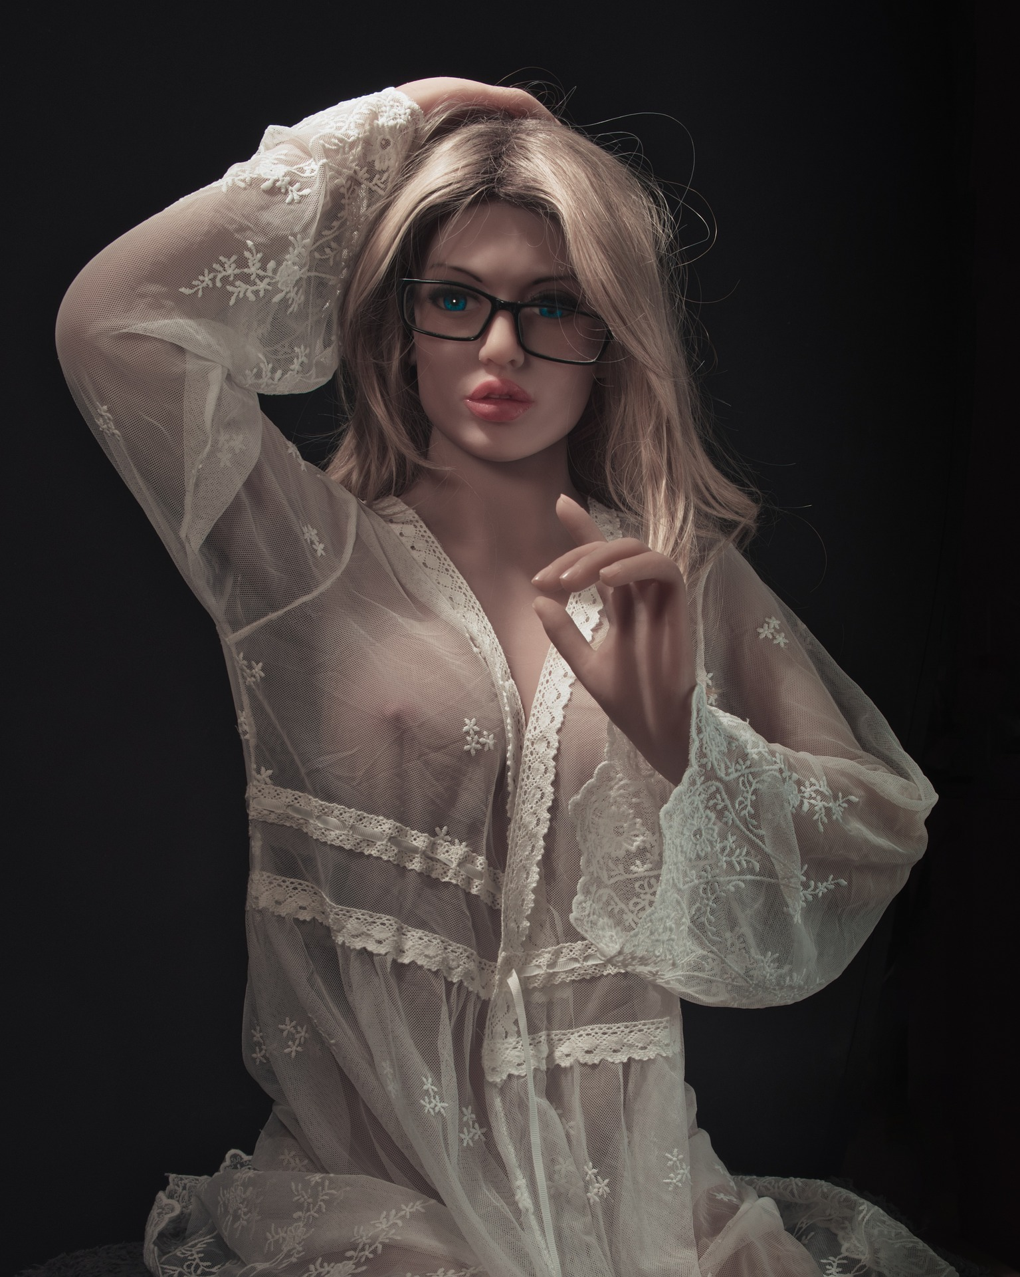

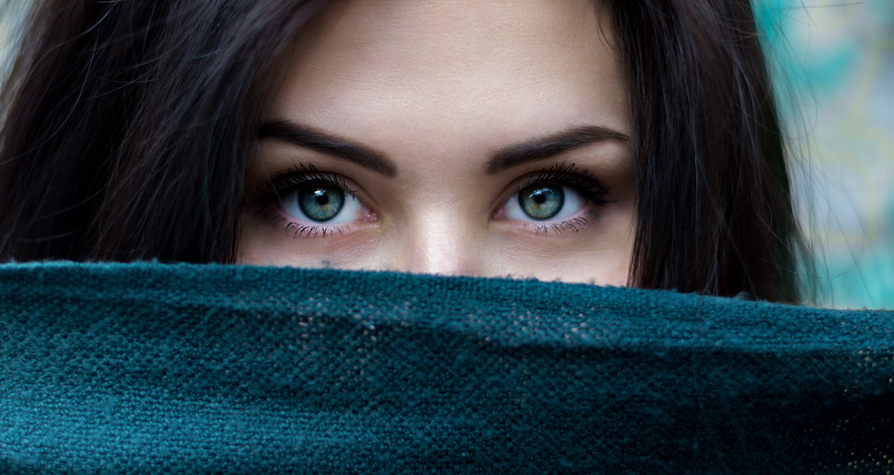
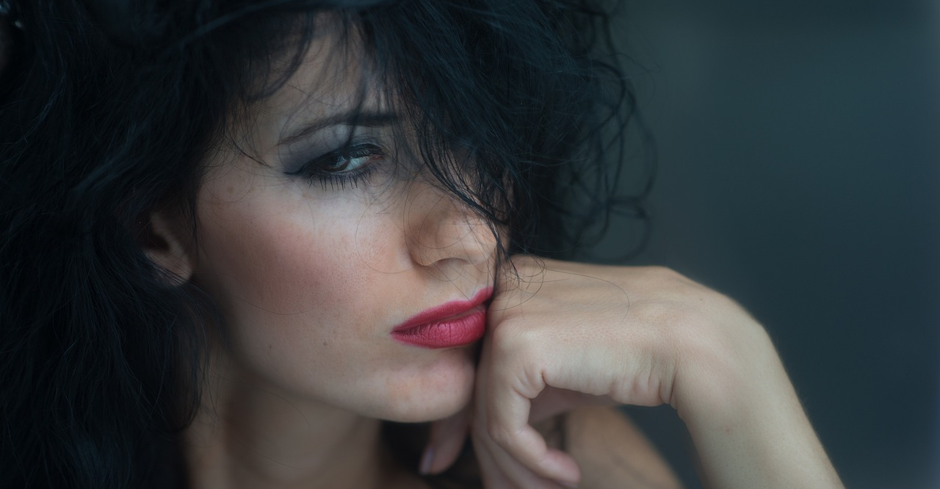

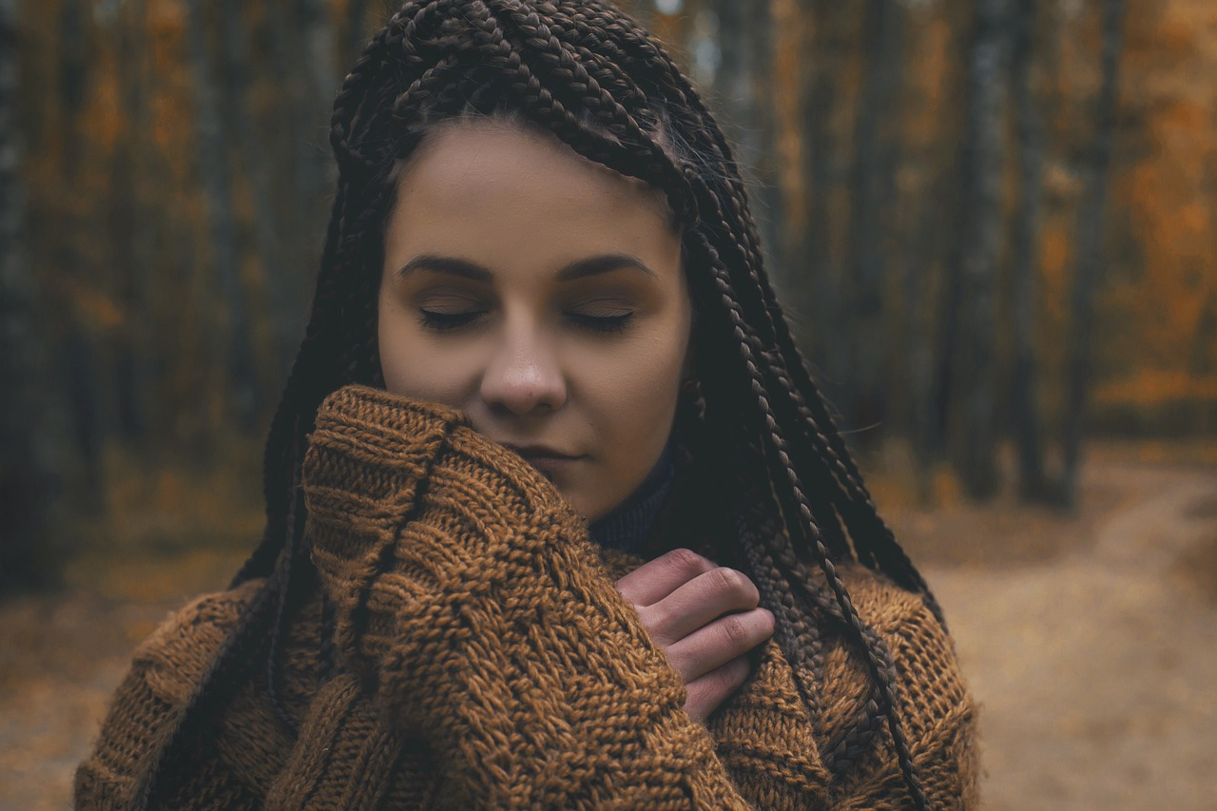
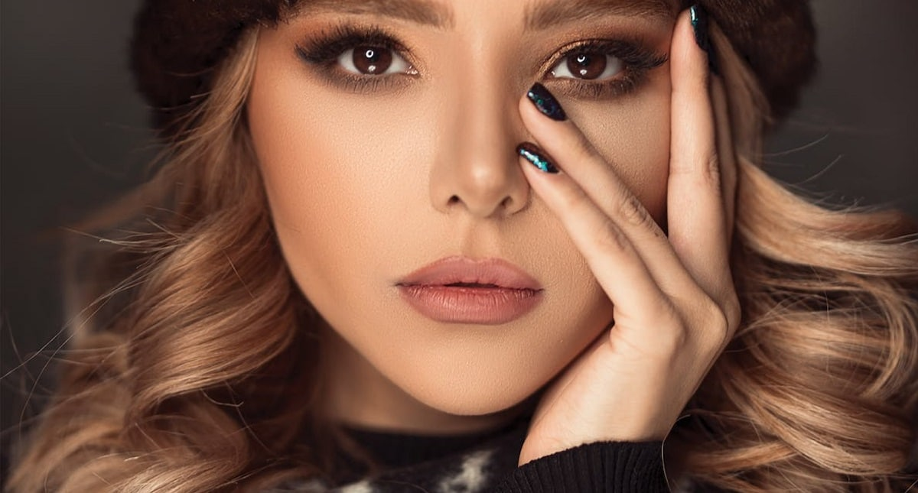
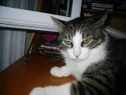

Tu me conoces
Conoces la necesidad de hablarte,
Por eso me llamas para saludarme
Conoces lo que deseo antes de pedirlo,
Por eso actúas antes que yo
Sabes que el tibio abrazo de tus noches.
Lo extraño cuando no estas.
Conoces tanto de mi.
Que no se si sabrás.
Que doy gracias a Dios.
Por tenerte a mi lado.
Sabes como prepararme el dulce café,
De las mañanas mías
Sabes que tus pasos al llegar agitan mi corazón,
Por eso das el portazo al llegar
Conoces mi risa y mis llantos,
Y me regalas alegrías para no llorar
Tú me conoces
por queme observas
y conoces mi descanso
conoces la mirada que tengo
cuando amanece, y me dices buenos días.
jrvg
jrvallegomez@outlook.es
…………………………………………

Slide 2







¿Te ha gustado?
Puedes ver más entrando
Aquí
Además puedes recibir powerpoints en tu correo electrónico suscribiéndote aquí:
…

